Slide 1
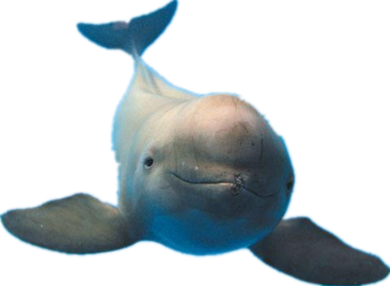
长江江豚现状及解决措施
合肥八中B队 主题答辩

Slide 2
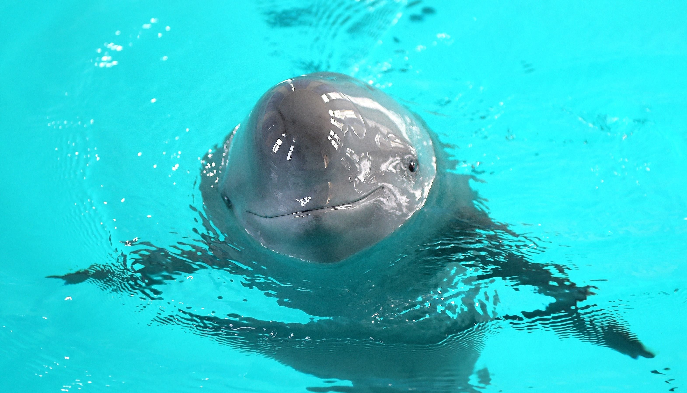
“ 江中江豚十数出没，色或黑或黄，俄又有物长数尺，色正赤，类大蜈蚣，奋首逆水而上，激水高三二尺，殊可畏也。”——南宋.陆游《入蜀记》
仅剩1000余头，不到十年前的一半，比国宝大熊猫还少
生活于靠近海岸线的浅水区。主要是在沿海水域，包括浅海湾、红树林沼泽、河口和一些大的河流中
被世界自然保护联盟(IUCN)物种生存委员会列入“极度濒危”(CR)级别！仅次于绝灭和野外绝灭
分布
国家二级保护动物
“极度濒危”(CR)级别！

Slide 3
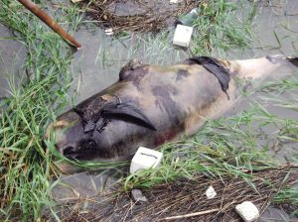
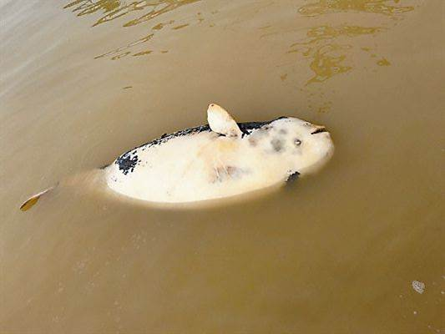
1. 长江江豚及其现状
如果现状依旧，不出10年，江豚也将灭绝。
——中科院豚类专家王丁
镇江一雄江豚命丧螺旋桨 尾部伤口30厘米
鄱阳湖又现死亡江豚
来源： 新华社—现代快报
来源: 大江网-江西日报(南昌)

Slide 4
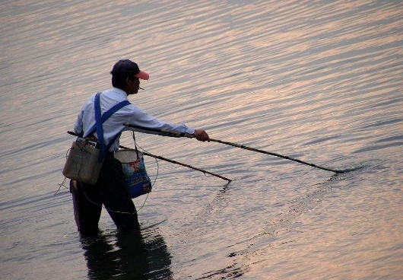
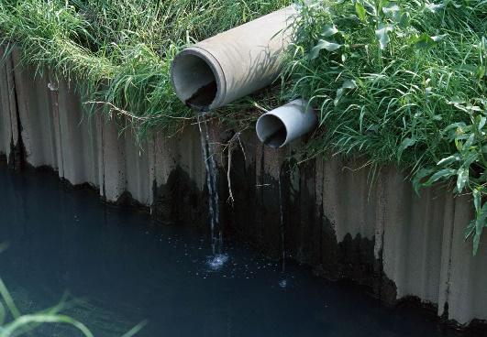
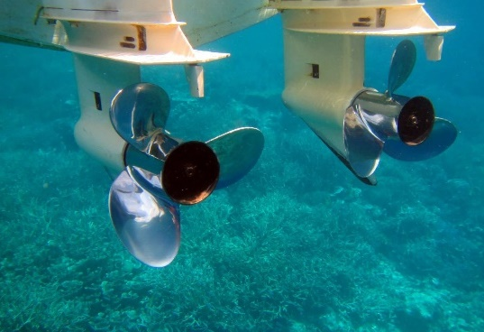
2. 造成其现状的原因
人类捕捞活动
长江环境恶化
船只螺旋桨伤害
电捕鱼、迷魂阵、雷管炸、海网拖等毁灭性捕捞，造成鱼类枯竭，使江豚食物严重匮乏；同时，这些工具造成江豚受伤和死亡
长江干流水质的逐渐恶化，严重危害了江豚和鱼类资源的生态
长江中往来船只的螺旋桨也会导致江豚的受伤甚至是死亡

Slide 5
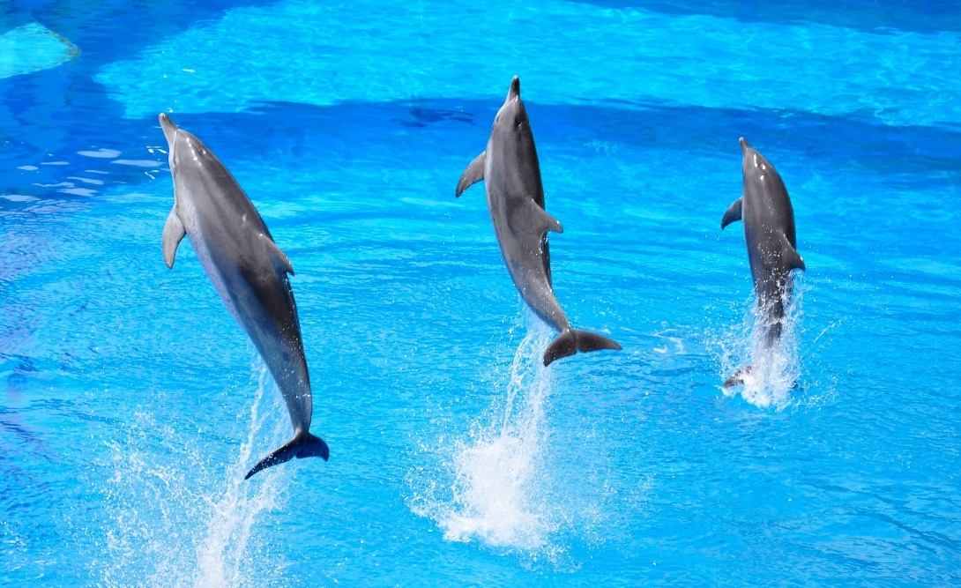
3. 保护长江江豚的重要性：生态考虑
长江江豚在长江生态里是食物链的顶端，若长江江豚灭绝，长江生态系统会遭受重创
如不加紧保护力度，将会在10至15年间重蹈远房兄弟白鳍豚的覆辙，出现功能性灭绝。

Slide 6
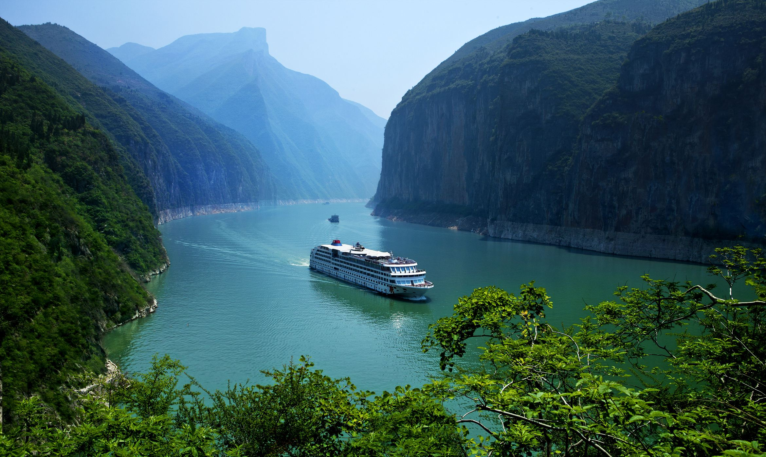
3. 保护长江江豚的重要性：对长江的保护
长江江豚保护的真正意义，不仅仅是一个物种的保护问题，还是保护长江的生物多样性，更大层面上的意义是保护整个长江。

Slide 7
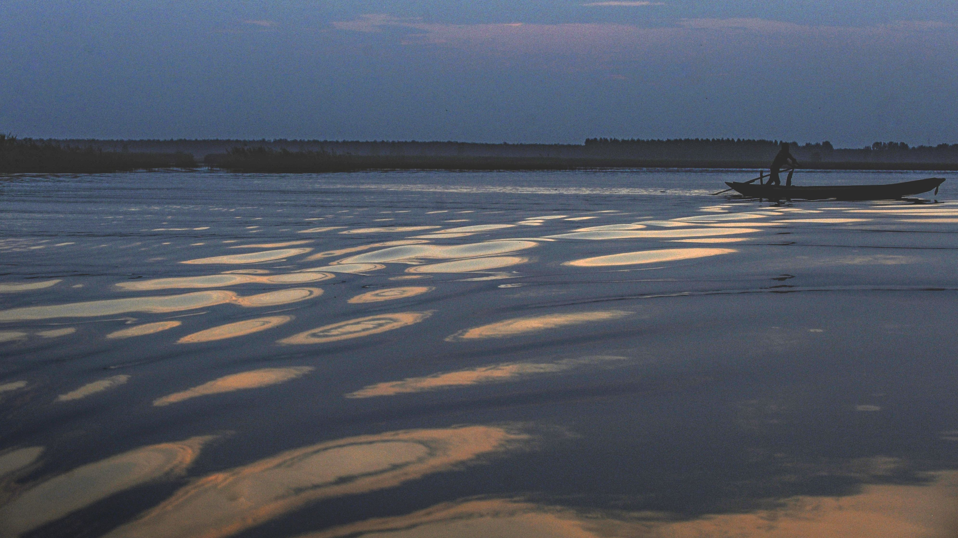
4.1 解决措施之一：迁地保护
水质问题
长江水利委员会的监测数据显示，废污水量的排放量逐年增加。
引水困难
1998年大洪水后，故道的上游修建起了堤防，阻断了长江水，保护区成了死水。
人员不足
此保护区专业技术人员只有2名，人员配置严重不足
目前长江江豚主要迁往的地区为湖北长江天鹅洲国家级自然保护区，但目前该保护区的生态环境却令人担忧。

Slide 8
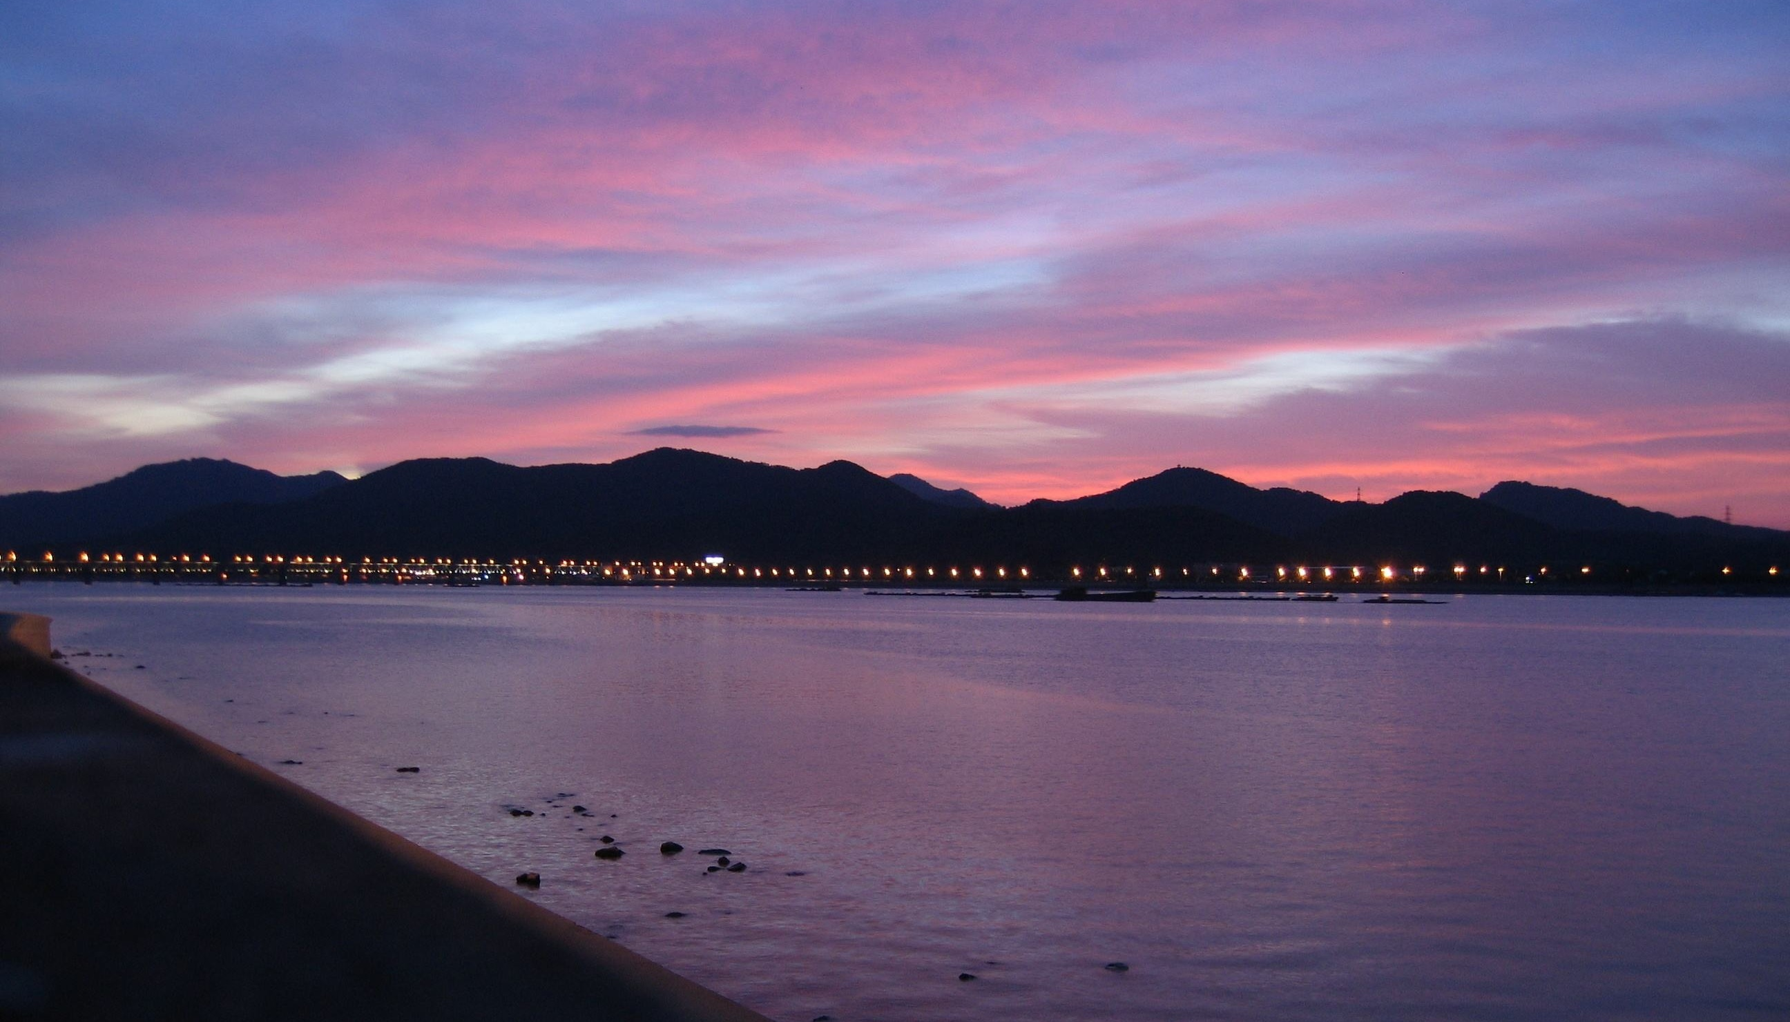
4.1 解决措施之一：迁地保护
我国的另一大江——钱塘江也有成为江豚迁往地区的可能性。
钱塘江水质与长江相比较好。
钱塘江人类活动与长江相比较少。
钱塘江中有江豚生存过。

Slide 9
4.2 解决措施之二：江豚人工繁殖
我国2005年在人工饲养条件下繁殖成功一头长江江豚，但距人工繁衍江豚之路仍曲折。本小组成员认为，近年的科技发展，已具备一定能力采用新的技术在人工环境下推进长江江豚的繁育保护。
提取胚胎干细胞
建立江豚基因库
在人工环境下推进长江江豚的繁育保护
2005年
人工繁殖江豚成功

Slide 10
4.3 解决措施之三：政府加大监管调控力度，自上而下对江豚实行有效保护
人工繁殖和迁地保护，都只是退而求其次的选择。原始栖息地，才是江豚真正的归宿。
发布长江禁渔令或限渔令保护长江生态，维持水域生物链，防止江豚食物枯竭
对未受到政府较多关照、只能依赖长江捕鱼的渔民进行转产帮扶
政府与媒体联合，加大对江豚及其他长江“原住民”保护的宣传力度，增进民众对江豚等生物的了解

Slide 11
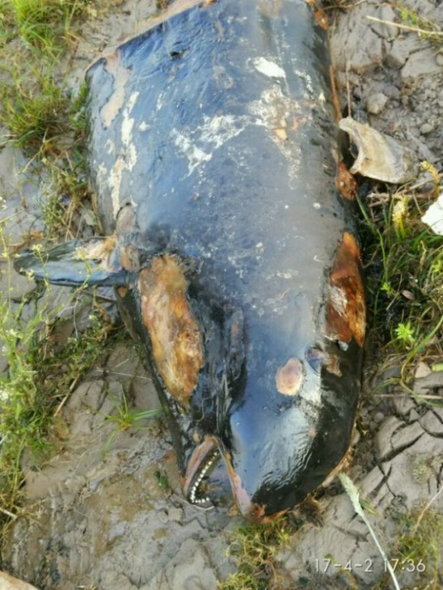
4.4 解决措施之四：运用超声波技术加强螺旋桨安全性
目前的船只螺旋桨设计基本未考虑到水中动物的保护，常常导致动物受伤甚至死亡，江豚就是其中很大的受害者，近几年几乎每年都会出现江豚被螺旋桨绞死的案例。
图片来源：百度贴吧

Slide 12
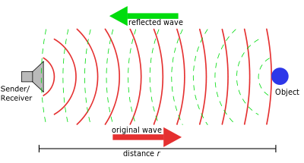
4.4 解决措施之四：运用超声波技术加强螺旋桨安全性
技术原理
超声波发射器向某一方向发射超声波，途中碰到障碍物就立即返回来，超声波接收器收到反射波，从而确定位置

Slide 13
4.4 解决措施之四：运用超声波技术加强螺旋桨安全性
探测动物
通过超声波技术测出水下小动物距离船只的距离
触发程序
若距离过近，将会触动程序，船舱内发出警报，螺旋桨降低转速
特殊情况
若遇到特殊情况，船长可以强制控制螺旋桨正常转动，避免出现危险。

Slide 14
谢谢聆听！

